Slide 1

Работа с базой данных

Slide 2
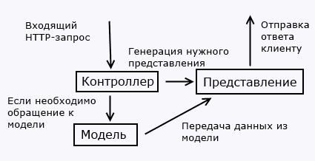
MVC-паттерны

Slide 3
Проект «РезюмеВакансии»
1. Создан в artisan
/app/Http/Controllers/IndexController.php
public function Index(){
return view (‘page’);
}
2. Создан вручную
/resources/views/page.blade.php
3. Создан системой автоматически
routes/web.php
Route::get(‘page', ‘IndexController@Index’);

Slide 4
Способы создания БД
1. Традиционно (PHP My Admin и т. п.)
2. Класс Schema + миграции
3. Класс DatabaseSeeder для «посева» данных (первоначальное заполнение БД)

Slide 5
Миграция
php artisan make:migration create_users_table --create=users
C:\OSPanel\domains\rekrut\database\migrations
<?php
use Illuminate\Support\Facades\Schema;
use Illuminate\Database\Schema\Blueprint;
use Illuminate\Database\Migrations\Migration;
class CreateUsersTable extends Migration
{ public function up()
{Schema::create('users', function (Blueprint $table) {
$table->increments('id'); $table->string('name');$table->string('email')->unique()$table->string('password'); $table->rememberToken();$table->timestamps();
});
public function down()
{ Schema::dropIfExists('users'); }}
php artisan migrate

Slide 6
Способы передачи запросов:
1. Конструктор запросов в контроллере:
- через модель Eloquent ORM
- через фасад DB::table

Slide 7
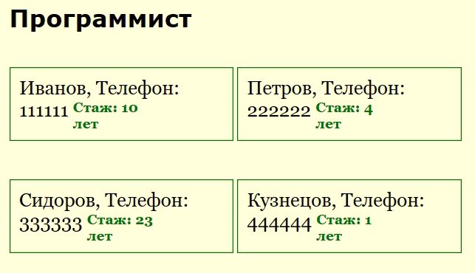
Передача массива в вид (на примере запроса в БД)
База данных test
Таблица person
Поля: FIO, phone, staff, stage

Slide 8
Создание модели
В консоли: cd rekrut.loc
php artisan make:model Person
Результат: в папке App: файл Person.php
<?php
namespace App;
use Illuminate\Database\Eloquent\Model;
class Person extends Model
{
protected $table='person'; // таблица в БД
}

Slide 9
Подключение модели к контроллеру
IndexController.php: добавить
use App\Person;
Запросы к таблице person:
$persons=Person::all(); - вывод всех полей и строк
Для отладки и вывода результатов запроса (по необходимости):
dump($persons);
Передача в вид resume.blade.php:
return view('resume')->with('persons'=>$persons]);

Slide 10
Вывод результата в вид
resume.blade.php:
@foreach ($persons as $person)
<p class="pinline second">
{{$person->FIO}},
Телефон: {{$person->phone}}
<span class="pinline third">
Стаж: {{$person->stage}} лет</span>
</p>
@endforeach

Slide 11
Select из БД
IndexController.php
...
$persons=Person::select()->get();
- вывод всех полей и строк
$persons=Person::select(['FIO','phone','stage'])->get();
- вывод указанных полей
...

Slide 12
Select из БД по конкретному id
IndexController.php
public function Show($id){
$person=Person::find($id);//запись по идентификатору
$person=Person::
select(['id','FIO','phone','stage','staff','image'])
->where('id',$id)->first();
Передача в вид:
return view('resume-content')->with(['person'=>$person]);
}

Slide 13
Select – еще примеры
$person=Person::select(['id','FIO','stage‘])
->where('stage', '=', 10)->get();
$person=Person::select(['id','FIO','stage'])
->where('stage', '>', 2)->get();
$person=Person::select(['id','FIO','stage'])
->where('stage', '<>', 1)->get();
$person=Person::select(['id','FIO'])
->where(['stage', '>', 3],['age', '>', 21])->get();
https://laravel.com/docs/5.5/queries
https://laravel.ru/docs/v5/queries

Slide 14
Структура контроллера
<?php namespace App\Http\Controllers;
use Illuminate\Http\Request;
use App\Person; // модель в App
use App\Staff; // модель в App ...
class ResumeController extends Controller {
protected $header;
public function __construct(){ $this->header="Резюме и вакансии"; }
public function Index(){
$persons=Person::select(['id','FIO','phone','stage'])->get();
return view('resume')->with(['header'=>$this->header,'persons'=>$persons]); }
public function Show($id){
$person=Person::select(['id','FIO','phone','stage','staff','image'])
->where('id',$id)->first();
return view('resume-content')->with(['header'=>$this->header,'person'=>$person]); }
public function ListStaff(){
$staffs=Staff::select(['id','staff'])->get();
return view('liststaff')->with(['header'=>$this->header, 'staffs'=>$staffs]); }

Slide 15
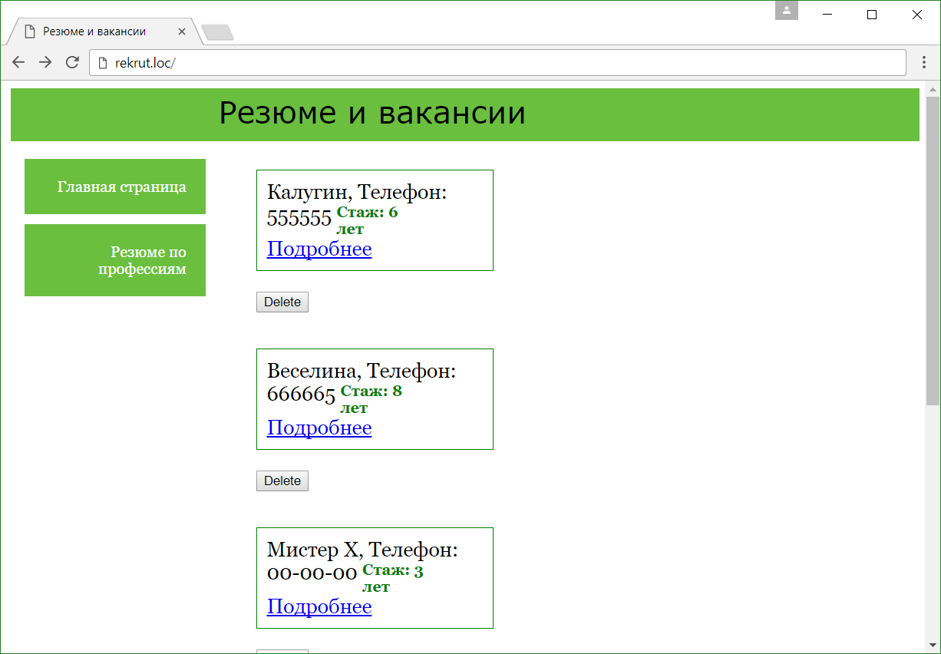
Задание: главная страница
(все резюме)

Slide 16
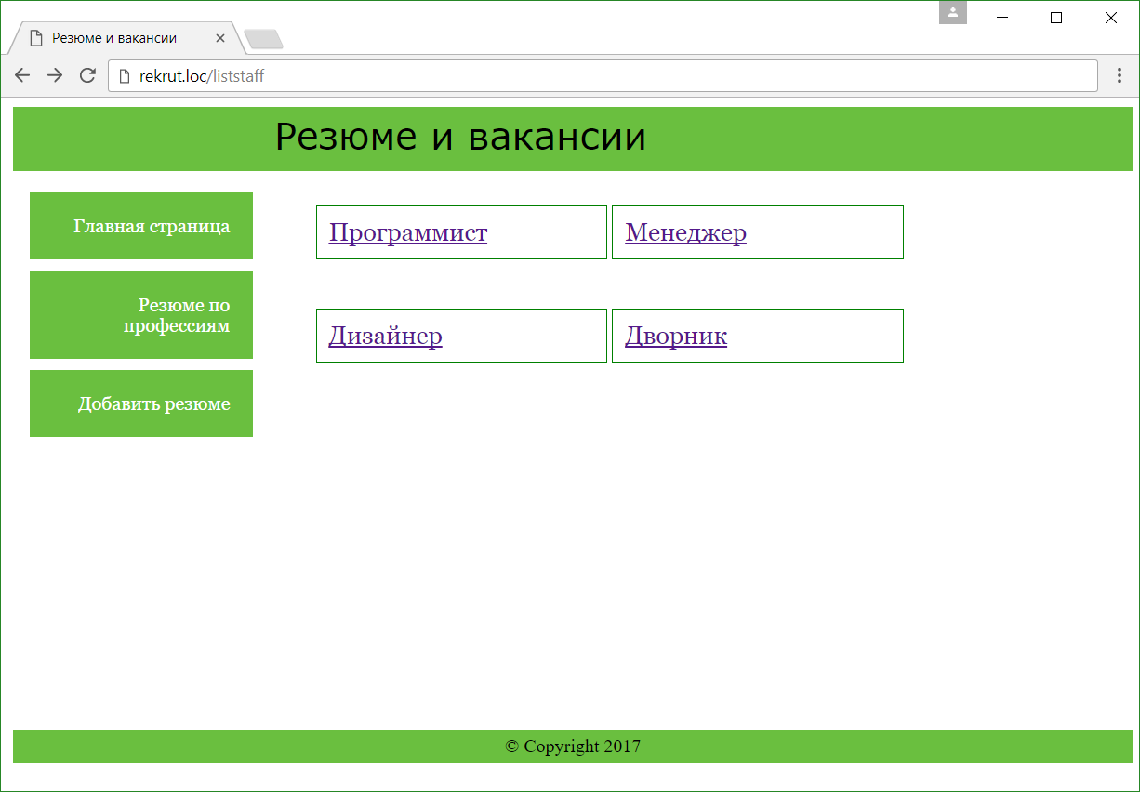
Список профессий — по ссылке «Резюме по профессиям»

Slide 17
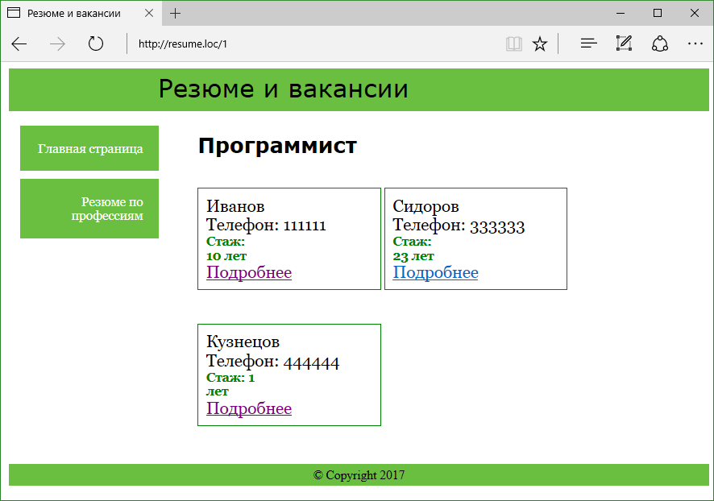
Список резюме одной профессии — по ссылке «Программист»

Slide 18
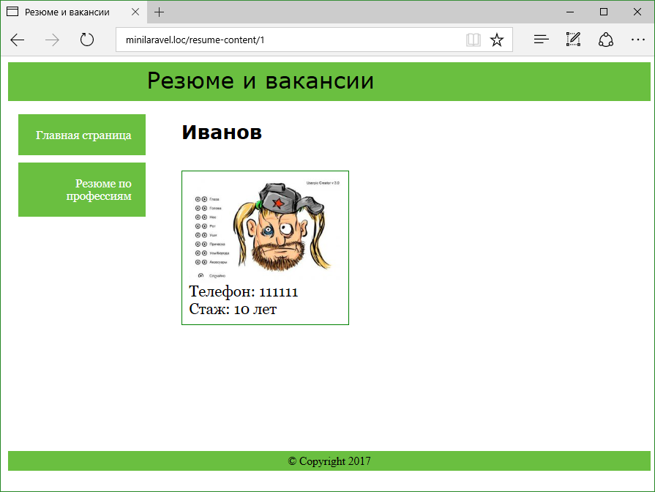
Вывод одного резюме — по ссылке «Подробнее»

Slide 19
Вызов функции контроллера по гиперссылке
web.php
Route::get('resume/{id}', ‘IndexController@ShowStaff')->name('resumeShow');
IndexController
public function ShowStaff($id){
$staffname=Staff::select(['id','staff'])->where('id',$id)->first();
return view('showstaff')->with(['staff'=>$staffname]);
}
showstaff.blade.php
<a href="{{route('resumeShow',['id'=>$staffname->id])}}">
//путь гиперссылки типа: http://resume/1
{{$staffname->staff}}
// надпись гиперссылки: «Программист»
</a>

